Slide 1

PROYECTO DE TÍTULO · INGENIERÍA · 2026
LicitaWatch
Plataforma privada de gestión de licitaciones
Licitadores
Pymes
Administración
Notes:
≈20 seg. Portada — nombre del proyecto y los 3 perfiles que lo componen.

Slide 2


CLIENTE Y PROBLEMA
Un mercado privado, sin canal propio
Las licitaciones privadas se gestionan hoy con planillas, correos y contactos — sin una plataforma propia que las centralice.
Licitadores
Pymes
Empresas que necesitan contratar obras, servicios o insumos no tienen un canal controlado para publicar sus procesos ni recibir postulantes calificados.
Pymes que ofrecen esos servicios no tienen un lugar centralizado donde buscar, comparar y postular — pierden oportunidades por falta de visibilidad.
LicitaWatch — Plataforma privada de gestión de licitaciones
2
Notes:
≈30 seg. Dos caras del mismo problema: quien contrata y quien quiere postular, sin canal común.

Slide 3



LA SOLUCIÓN
LicitaWatch
Una plataforma privada donde nuestra empresa controla la tecnología y el negocio.
Licitadores publican
Pymes postulan
Planes propios
Publican y administran sus licitaciones de principio a fin.
Buscan, filtran y postulan a las licitaciones abiertas.
La operación se financia con suscripciones, no con terceros.
LicitaWatch — Plataforma privada de gestión de licitaciones
3
Notes:
≈30 seg. LicitaWatch como plataforma privada y autosostenible, sin depender de portales externos.

Slide 4

OBJETIVO GENERAL
Qué buscamos lograr
Desarrollar una plataforma privada, basada en microservicios, que permita a los Licitadores publicar y administrar licitaciones, a las Pymes buscar y postular, y operar el negocio mediante perfiles de usuario, planes de suscripción y una pasarela de pagos integrada — complementado con un asistente de inteligencia artificial que facilite la publicación y la postulación.
LicitaWatch — Plataforma privada de gestión de licitaciones
4
Notes:
≈25 seg. Leer el objetivo general una sola vez, sin detenerse en cada cláusula.

Slide 5




OBJETIVOS ESPECÍFICOS
Seis frentes de trabajo
Autenticación y perfiles
Publicación de licitaciones
Búsqueda y postulación
JWT y control de acceso por rol (RBAC).
CRUD completo para los Licitadores.
Las Pymes filtran y postulan.
Gestión de ventas
Pasarela de pago
Panel de administración
Planes de suscripción y transacciones.
Cobro de los planes Estándar y Premium.
Usuarios, licitadores, pymes y licitaciones.
LicitaWatch — Plataforma privada de gestión de licitaciones
5
Notes:
≈35 seg. Recorrer la grilla rápido, agrupando de a dos: identidad y publicación; búsqueda y ventas; pagos y administración.

Slide 6

PERFILES DEL SISTEMA
Tres perfiles, un solo sistema de identidad
Licitador
Pyme
Administrador
Publica y administra licitaciones. Define condiciones y plazos, y revisa postulaciones.
Busca, revisa y postula a licitaciones publicadas. Administra su suscripción.
Pertenece a LicitaWatch. Administra usuarios, licitaciones y el funcionamiento general.
Publicar licitación
Buscar y filtrar
Gestionar usuarios y roles
Editar / cerrar
Postular
Moderar licitaciones
Ver postulantes
Ver estado de postulación
Ver ventas y suscripciones
LicitaWatch — Plataforma privada de gestión de licitaciones
6
Notes:
≈35 seg. Los 3 perfiles se autentican vía JWT y RBAC; cada uno ve solo lo habilitado para su rol.

Slide 7

MODELO DE NEGOCIO
Ingresos por suscripción
Dos planes financian la operación de la plataforma.
ESTÁNDAR
PREMIUM
Acceso funcional para comenzar a publicar o postular.
Acceso ampliado para mayor volumen de operación.
Publicación / búsqueda con límite mensual
Publicaciones y postulaciones ilimitadas
Postulaciones limitadas por mes
Prioridad de visibilidad en resultados
Soporte estándar
Soporte prioritario
LicitaWatch — Plataforma privada de gestión de licitaciones
7
Notes:
≈25 seg. Los planes limitan volumen y soporte, no las funciones esenciales: registro, búsqueda y postulación básica siempre están disponibles.

Slide 8

FLUJO PRINCIPAL
Del registro a la postulación
Licitador se registra
Pyme busca y postula
Licitador decide
Notificación automática
Elige un plan y publica su licitación.
Filtra licitaciones y envía su propuesta.
Revisa postulaciones y elige.
Ambas partes reciben aviso por correo.
LicitaWatch — Plataforma privada de gestión de licitaciones
8
Notes:
≈30 seg. El Administrador supervisa ambos flujos — licitaciones y ventas/pagos — desde el panel de administración.

Slide 9


INNOVACIÓN DEL PROYECTO
LicitAsist
Asistente conversacional con inteligencia artificial
Problema
Solución
Beneficio
Licitadores y Pymes pierden tiempo revisando manualmente licitaciones, postulaciones y planes.
Chatbot integrado que usa datos reales de la plataforma vía Groq API.
Respuestas instantáneas, decisiones más rápidas y menor carga operativa.
“¿Qué licitaciones de tecnología están abiertas y cierran esta semana?”
Hay 3 abiertas que cierran esta semana: “Soporte técnico TI” (2 días), “Desarrollo de sitio web” (4 días) y “Auditoría de ciberseguridad” (5 días). ¿Te ayudo a postular a alguna?
LicitaWatch — Plataforma privada de gestión de licitaciones
9
Notes:
≈35 seg. LicitAsist usa el Free Tier de Groq: sujeto a límites de uso, no es un servicio gratuito ilimitado.

Slide 10
ARQUITECTURA
Microservicios, cada uno con su propia base de datos
Service Usuarios
Service Licitaciones
Service Ventas
Service Notificaciones
Service Asistente
Autenticación, perfiles y roles
Publicación, búsqueda y postulación
Planes, suscripciones y pagos
Alertas y confirmaciones
Orquesta LicitAsist (sin BD propia)
Cada microservicio expone su propia API REST y conserva su propia base de datos PostgreSQL — no existe acceso directo entre bases de datos de distintos servicios. Backend en Java con Spring Boot; frontend en React.
LicitaWatch — Plataforma privada de gestión de licitaciones
10
Notes:
≈30 seg. Sin bus de mensajería: los servicios se llaman directo por REST cuando ocurre un evento relevante.

Slide 11

ARQUITECTURA
Cómo se comunican los microservicios
Todo el tráfico entra por un único punto de control.
Frontend — React + TypeScript
API Gateway
JWT
RBAC
CORS
Rate limit
SQL injection
API MS-Ventas
Service Asistente
API Licitaciones
API Notificaciones
API Usuarios
API Notificaciones también recibe llamadas REST directas de Usuarios, Licitaciones y MS-Ventas cuando ocurre un evento — sin bus de mensajería.
LicitaWatch — Plataforma privada de gestión de licitaciones
11
Notes:
≈35 seg. Un solo protocolo entre servicios: REST síncrono. El Gateway concentra la seguridad antes de enrutar a cada API.

Slide 12
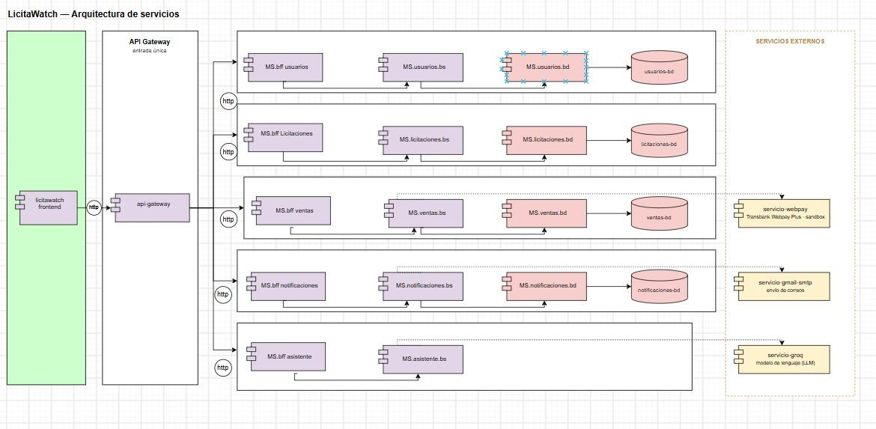

Slide 13
MODELO DE DATOS · API USUARIOS
El núcleo de identidad
Un usuario base, especializado por rol — normalizado, sin duplicar datos.
rol
usuario
id
PK
id
PK
nombre
enum
email
UNIQUE
rol_id
FK → rol
activo
bool
licitador
pyme
administrador
id
PK
id
PK
id
PK
usuario_id
FK/UNIQUE
usuario_id
FK/UNIQUE
usuario_id
FK/UNIQUE
razon_social
texto
nombre_contacto
texto
area
texto
rut
UNIQUE
rut
UNIQUE
licitador, pyme y administrador comparten el mismo usuario base — cada uno lo extiende 1:1 con sus propios datos, sin repetir email ni contraseña.
LicitaWatch — Plataforma privada de gestión de licitaciones
12
Notes:
≈30 seg. usuario es la tabla central; licitador/pyme/administrador son extensiones 1:1 según el rol.

Slide 14
MODELO DE DATOS · API LICITACIONES
Una licitación, muchas postulaciones
Relación 1 : N — cada licitación puede recibir varias postulaciones.
licitacion
postulacion
id
PK
id
PK
licitador_id
FK → Usuarios
licitacion_id
FK → licitacion
titulo
texto
pyme_id
FK → Usuarios
monto_estimado
numeric
fecha_postulacion
date
fecha_cierre
date
estado
enum
estado
enum
licitador_id y pyme_id no son llaves foráneas hacia otra base de datos: son un ID simple que se valida por API contra el microservicio de Usuarios — cada base sigue siendo dueña exclusiva de sus datos.
LicitaWatch — Plataforma privada de gestión de licitaciones
13
Notes:
≈30 seg. Este es el corazón del ciclo de licitación: publicar (licitacion) y postular (postulacion).

Slide 15
MODELO DE DATOS · API MS-VENTAS
De la suscripción al pago
El flujo va en cadena: un plan da origen a una suscripción, una venta y un pago.
plan_suscripcion
suscripcion
venta
pago
id
PK
id
PK
id
PK
id
PK
nombre
Estándar/Premium
usuario_id
FK → Usuarios
suscripcion_id
FK → suscripcion
venta_id
FK/UNIQUE
plan_id
FK → plan
monto
numeric
id_transaccion
pasarela
estado
enum
fecha
date
estado
enum
usuario_id no es una llave foránea hacia otra base de datos: es un ID simple validado por API contra el microservicio de Usuarios.
LicitaWatch — Plataforma privada de gestión de licitaciones
14
Notes:
≈25 seg. Cadena lineal: plan → suscripción → venta → pago, cada tabla referenciando a la anterior.

Slide 16
MODELO DE DATOS · API NOTIFICACIONES
Un registro por cada evento importante
El microservicio más simple: una sola tabla, sin relaciones propias.
notificacion
¿QUÉ DISPARA UNA NOTIFICACIÓN?
id
PK
Licitación publicada
usuario_id
FK → Usuarios
tipo
enum
Postulación recibida
canal
email
Pago confirmado
No tiene relaciones con otras tablas propias: API Licitaciones y API MS-Ventas la llaman directamente por REST cuando ocurre uno de estos eventos.
LicitaWatch — Plataforma privada de gestión de licitaciones
15
Notes:
≈20 seg. API Asistente no tiene diapositiva propia de modelo de datos: no guarda información, solo orquesta a las otras cuatro APIs.

Slide 17

ALCANCE DEL PROYECTO
Qué entra y qué no entra en el MVP
Dentro del alcance
Fuera del alcance
• Registro y autenticación (3 perfiles)
• Obtención automática de licitaciones públicas externas
• Publicación y administración de licitaciones
• Aplicación móvil nativa
• Búsqueda y postulación de Pymes
• Motor propio de recomendación con machine learning
• Planes de suscripción Estándar y Premium
• Integración con ERP externos
• Integración con pasarela de pago
• Panel de administración general
• LicitAsist: asistente con IA
LicitaWatch — Plataforma privada de gestión de licitaciones
16
Notes:
≈30 seg. El MVP cubre el ciclo completo de licitación y venta; queda fuera todo lo que no es indispensable para demostrarlo.

Slide 18
METODOLOGÍA
Scrum — 6 sprints de 2 semanas
Aproximadamente 4 meses, con un entregable funcional al cierre de cada sprint.
S0
S1
S2
S3
S4
S5
S6
S5
S5
S5
Análisis diseño y arquitectura inicial
Usuarios y registro
Licitaciones
Postulaciones
y selecciones
Módulo Administrador y Estado de postulaciones
Pasarela de Pago Externa
LicitAsist (IA) + Notificaciones
Facilitadores: stack tecnológico definido desde el inicio, 100% herramientas gratuitas para el desarrollo.
Obstaculizadores: Dependencia de servicios externos con nivel gratuito limitado (IA y pasarela de pago) y coordinación entre 4 APis internas y 2 Apis externas.
LicitaWatch — Plataforma privada de gestión de licitaciones
17
Notes:
≈40 seg. Recorrer la línea de sprints señalando solo el hito clave (S7: integración de pagos) sin leer los ocho nombres en detalle.

Slide 19

RESULTADO ESPERADO
Un sistema privado, propio y sostenible.
LicitaWatch deja de depender de portales externos: los Licitadores publican, las Pymes postulan, y los planes de suscripción financian la operación.
Arquitectura de microservicios
Modelo de negocio propio
LicitAsist · IA integrada
Gracias — preguntas y comentarios son bienvenidos.
Notes:
≈20 seg. Cierre y espacio para preguntas.

